Slide 1
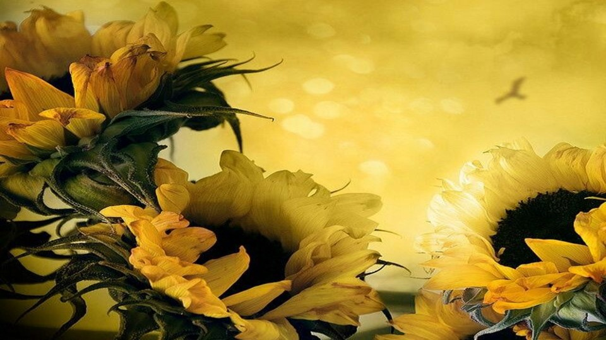


Slide 2

Por bem Querer
Eugénio de Sá

Slide 3
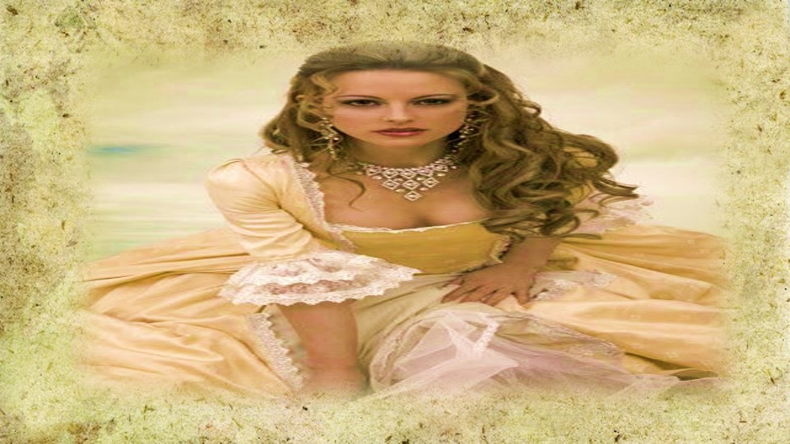

Slide 4
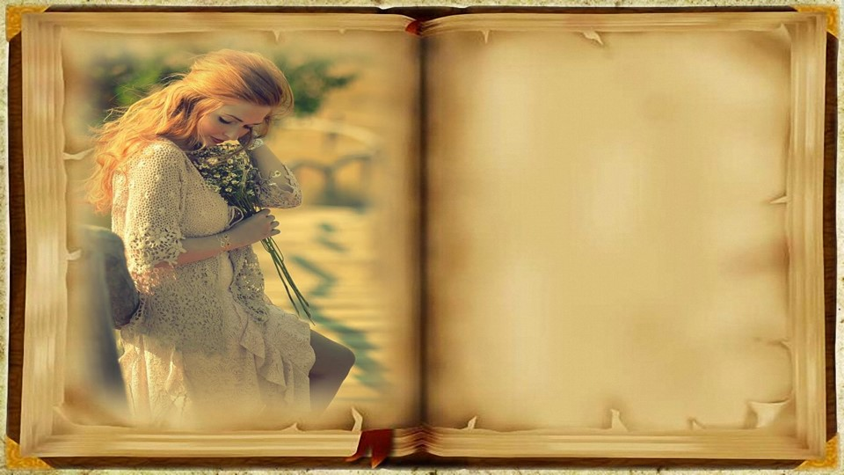
Alma formosa,
de uma essência rara,
Que mais procuras,
que mais brilho queres?
Esplendeces na terra
na floral aurora,
Resplandecem no céu
os teus poderes.

Slide 5
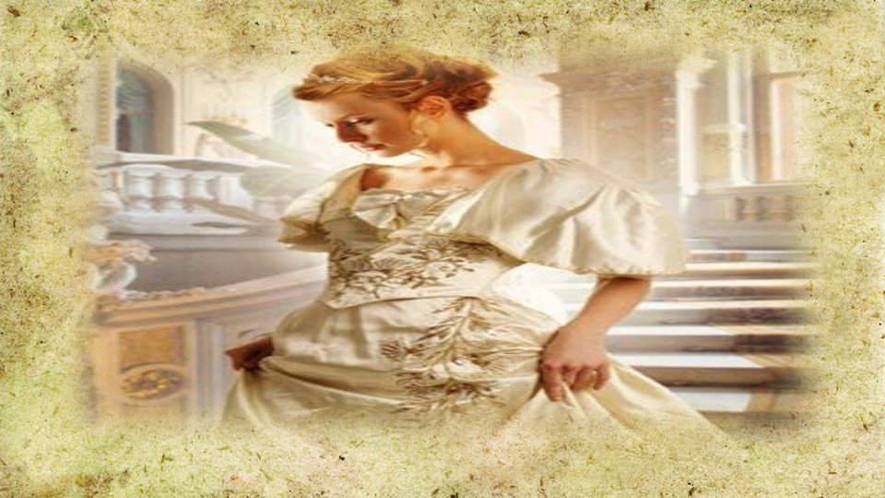

Slide 6
D’ambrósia vives,
em néctares te sacias
Pairas qual fêmea
que Juno protege.
Pra te alcançar favores
diz-me das vias;
Hei de segui-las, cego,
isso me rege.

Slide 7
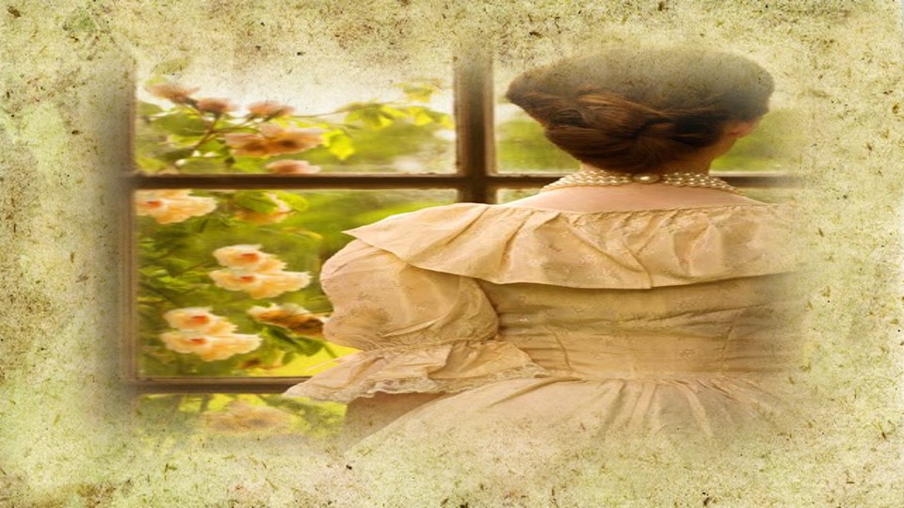

Slide 8
Vestal, cujo altar
tanto venero;
Por ti, envergarei
dogma austero
Por ti, me negarei
outros contentos.

Slide 9
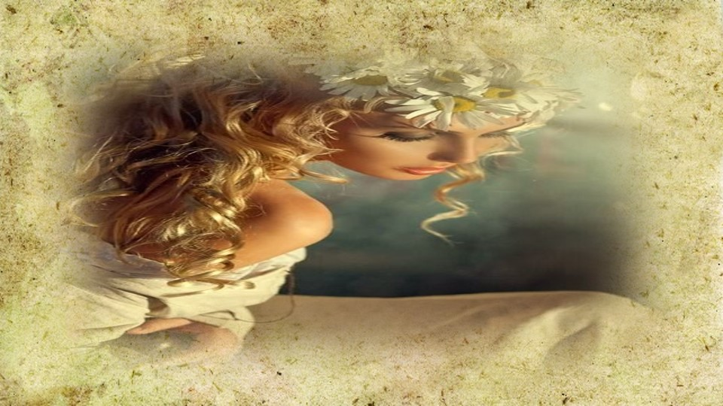

Slide 10
E se minh’alma
justa a considerares
E por bem te merecer,
a aspirares
Que ela da tua saiba
esses intentos.
Brasil/agosto/2008

Slide 11
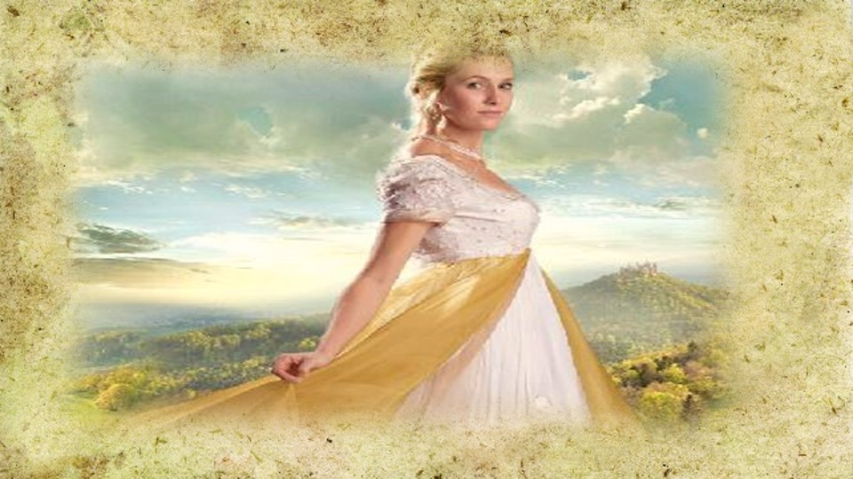

Slide 12
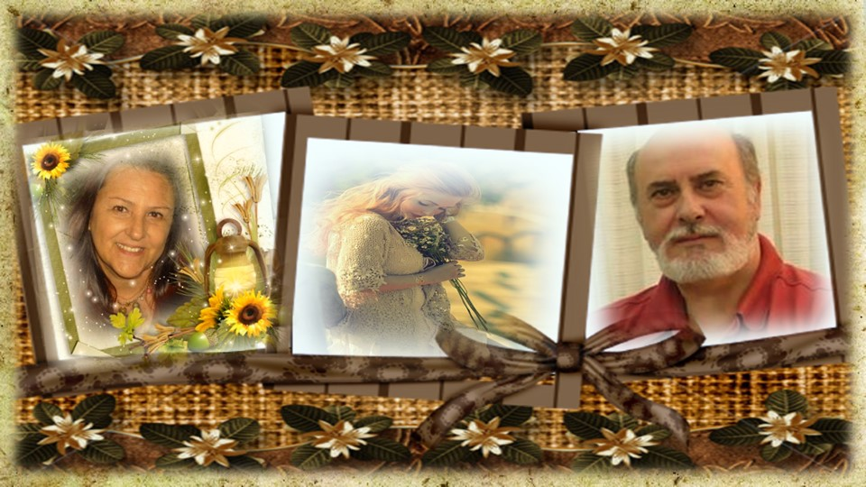

Slide 13

Imagens: Internet e Acervo Pessoal
Texto: Eugénio de Sá
Música:Aline Frank Pourcel
www.pinterest.com/cleomenegatt/vídeos
Canal no Youtube:
👇
Cleonice Menegatt Goelzer
Criação, Formatação e Edição:
Cléo Menegatt
cmenegatt2016@gmail.com

